Slide 1
第1章
Linux 常用命令

Slide 2
本章重点
了解Linux操作系统
掌握基本命令的用法，学会使用Linux
1. 帮助命令。
2. 文件系统命令。
3. 系统管理命令。
4. 网络命令。
5. 字符串显示命令。
6. Shell的环境变量。
7. 文本编辑器。
8. 命令行的执行方式。
9. rpm命令。
10. 图形化安装服务器。

Slide 3
Linux操作系统简介
Linux 操作系统是UNIX 操作系统的一种克隆系统
诞生于1991 年的10 月5 日（这是第一次正式向外公布的时间）
借助于Internet 网络，由全世界各地计算机爱好者共同维护开发
成为当今使用最多的一种类UNIX操作系统
开发源代码、具有良好的可裁剪性，免费
应用于各种设备，各个领域

Slide 4



Linux与Unix历史
1969年，两位科学家在AT&T贝尔实验室开始研究UNIX
  肯汤普逊首先在DEC PDP-7上用汇编开发出了UNIX
为了开发UNIX操作系统，开发了著名的C语言（1972年）
1973年开发出第一版Unix内核
两人同为1983年图灵奖得主
Dennis M. Ritchie丹尼斯·里奇
Ken L. Thompson肯·汤普逊

Slide 5
Linux与Unix历史
AT&T起初对于Unix是采取较开放的态度，并没有严格的版权限定
由于Unix的高度可移植性与强大的效能，很多商业公司都开发了用于自己设备的Unix操作系
  AT&T自家的System V、IBM的AIX
在大学中，使用Unix源代码进行教学
加州大学伯克利分校计算机系统研究小组（CSRG）对Unix的改进相当多，增加了很多当时非常先进的特性
  研究人员把他们的Unix组成一个完整的Unix系统──BSD Unix（Berkeley Software Distribution） ──重要的Unix分支
70年代后期，出于商业的考虑，AT&T收回了Unix的版权
当时为了避免版权纠纷，商业应用中通常选择Unix System V
90年代，Unix系统实验室被AT&T卖给了Novell公司，与BSD和解，BSD删除了其中来自AT&T的源代码
BSD Unix和Unix System V形成了当今Unix的两大主流

Slide 6
Linux与Unix历史
AT&T在1979年发行的第七版Unix中，特别提到了『不可对学生提供源代码』--大学教育受到极大的影响
Andrew Tanenbaum教授动手写了Minix这个类Unix内核 ，为了避免版权纠纷，完全没有使用Unix核心源代码
Minix与Unix兼容，到了1986年终于完成，1987年出版Minix相关书籍
当时操作系统的开发复杂而神秘
Minix操作系统出现，奠定了类Unix操作系统开发的基础

Slide 7
Linux与Unix历史
随着个人PC机（x86）的普及，对操作系统的要求也变得迫切
  当时运行在X86平台上的Unix相当有限，能自由、免费的使用更是一种奢望
  要移植Unix到PC平台上便需要Unix的源代码，而此时受AT&T的许可权的限制，Unix代码还不能被自由获得
计算机爱好者为了实现一个可以自由使用的操作系统，不断进行着努力
  自由软件基金会的GNU计划的目的就是打算创建一个自由的、与Unix类似的操作系统
  GNU开发了很多非常有效的工具，包括编译器gcc和shell
  然而GNU计划中的操作系统内核 ─HURD，却进展缓慢

Slide 8

Linux与Unix历史
1991年初，芬兰大学生Linus Torvalds(林纳斯·托瓦兹 ) 开始在一台386sx 兼容微机上学习minix 操作系统
由于当时Unix操作系统的昂贵，通过学习，他开始酝酿开发一个新的免费的，类Unix的操作系统
1991年10月，Linux第一个公开版0.02版发布，在GNU的GPL（General Public License）原则下发行
  Linux的命名：“Freax”，这个字是由free（自由）+freak（怪胎）＋x构成的
  管理下载FTP服务器的Ari Lemmke不喜欢Freax这个名字，最后选择了Linus的笔名Linux为操作系统命名
Linus Torvalds

Slide 9

Linux与Unix历史
1994年3月，“Internet Play”的规则下，Linux 1.0版发布
这个内核和GNU的系统工具结合起来，成为当前非常流行的GNU/Linux系统
Linux的标志是可爱的企鹅，取自芬兰的吉祥物

Slide 10
GNU与GPL/LGPL
GNU计划：GNU IS NOT UNIX，旨在消除对计算机软件拷贝、分发、修改的限制
GPL：General Public License，通用公共许可证
LGPL：Libraray General Public License，程序库通用公共许可证
  仅在链接中使用开源库时，可以不公开源代码

Slide 11
GNU与GPL/LGPL
GPL：General Public License
  软件以源代码的形式发布，任何用户都能够以源代码的形式将软件复制或发布给别的用户
  提醒用户，对于该软件不提供任何形式的担保
  软件使用了受GPL保护的任何软件的一部分，那么，该软件就继承了GPL软件，并因此而成为GPL软件，必须随应用程序一起发布源代码
  不可以修改授权
  不可单纯销售（可以配套服务收费）

Slide 12
GNU与GPL/LGPL
LGPL：Libraray General Public License
  LGPL是GPL的一个主要为类库使用设计的开源协议和
  LGPL允许商业软件通过类库引用(link)方式使用LGPL类库而不需要开源商业软件的代码
  采用LGPL协议的开源代码可以被商业软件作为类库引用并发布和销售
  GPL/LGPL都保障原作者的知识产权，避免有人利用开源代码复制并开发类似的产品

Slide 13
Linux系统一般有5个主要部分：
    内核
    运行库、系统程序
    Shell
    文件系统
    应用程序

Slide 14
Linux系统的组成
（1）内核
  内核是操作系统的核心，具有很多最基本的功能，如虚拟内存、多任务、共享库、需求加载、可执行程序和TCP/IP网络功能
  Linux内核的主要模块分为存储管理、CPU和进程管理、文件系统、设备管理和驱动、网络通信、系统的初始化和系统调用等几个部分
（2）运行库、系统程序
  运行库：经过封装的程序模块，对外提供接口，为外部程序运行提供程序环境
  系统程序：维护系统运行的程序，如初始化进程，守护进程等

Slide 15
Linux系统的组成
（3）Shell
  shell是系统的用户界面，提供了用户与内核进行交互操作的一种接口
  shell是一个命令解释器，它解释由用户输入的命令并且将它们送到内核
  shell负责与用户交互，它会分析、执行用户输入的命令，给出结果或出错提示
  可以在设立了环境下进行编程，程序文件称为脚本（script）
    Shell编程语言具有普通编程语言的很多特点
    编写的Shell程序与其他应用程序可以实现类似操作效果

Slide 16
常见shell版本
shell名 | 详 细 描 述 | 文件位置
sh | Unix下应用广泛的shell | /bin/sh
bash | 最常用的shell ，redhat的默认shell | /bin/bash
csh | 与C编程语言相近，被很多系统支持 | /bin/csh
tcsh | 微型shell，在一些小型系统里应用 | /bin/tcsh

Slide 17
Linux系统的组成
（4）文件系统
  文件系统是文件存放在磁盘等存储设备上的组织方法
  Linux系统能支持多种目前流行的文件系统，如ext2，ext3，ext4，FAT，VFAT，NTFS和ISO9660等
（5）应用程序
  实现具体功能操作的程序
  标准的Linux系统都有一套称为应用程序的程序集
  它包括文本编辑器、编程语言、X Window、办公软件和Internet工具等

Slide 18
Linux版本介绍
Linux 的版本分为：
    内核版本
    发行版本

Slide 19

Linux版本号的命名规则
2.6.x及以前的命名方法
Linux的内核版本由3部分组成
  主版本号、次版本号、末版本号
  major.minor.patchlevel
版本号的第二位数字，确定Linux内核版本的类型
  开发版本 ：第二位数字是奇数
  稳定版本 ： 第二位数字是偶数
2.5.7
2.4.23
奇数
偶数
主版本号
末版本号
次版本号

Slide 20
Linux版本号的命名规则
3.0以后的版本命名方法
  主线版本（MainLine）：新功能加入会形成新的主线版本
    例如3.9-3.10
    一般2-3个月会推出一个主线版本
    主线版本开发结束后，要么停止开发，要么变为长期维护版本
  长期维护版本（longterm version）：为用户提供长期稳定的内核环境
    会进行长期的维护工作，修复BUG
    例如3.10
  内核信息与获取：www.kernel.org
  通过命令：uname –r 查看当前版本

Slide 21
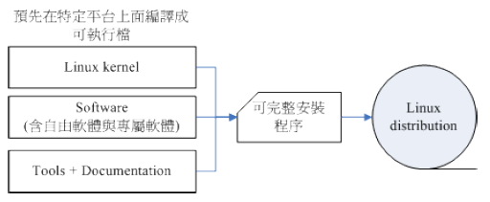
Linux发行版本
仅有内核而没有应用软件的操作系统是无法使用的
许多公司整合了Linux内核、图形界面，应用软件，这样一套完整的软件环境统称一个发行版本
使我们能像使用Windows一样便捷地安装Linux
相对于Linux操作系统内核版本，各发布厂商发行版本的版本号各不相同
发行版本号与Linux系统内核的版本号也是相对独立的

Slide 22
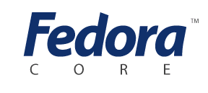










Linux 的主要发行版本

Slide 23
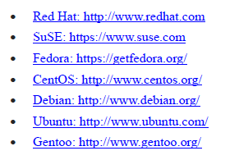
Linux 的主要发行版本

Slide 24
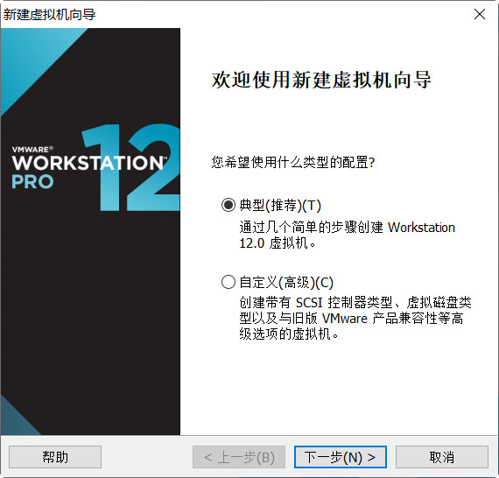
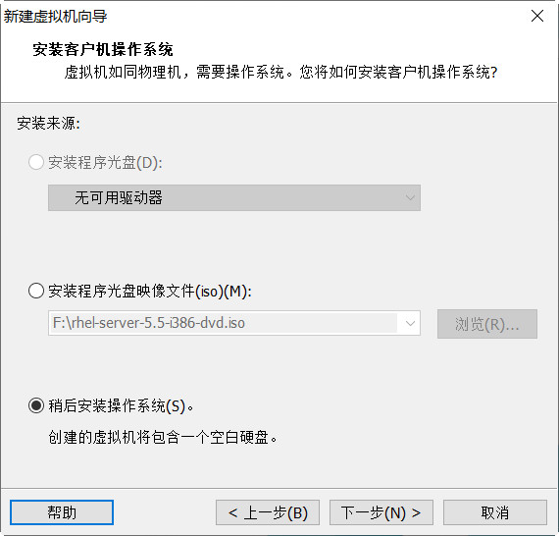
Linux在虚拟机上的安装
使用vmware12软件构建虚拟机

Slide 25
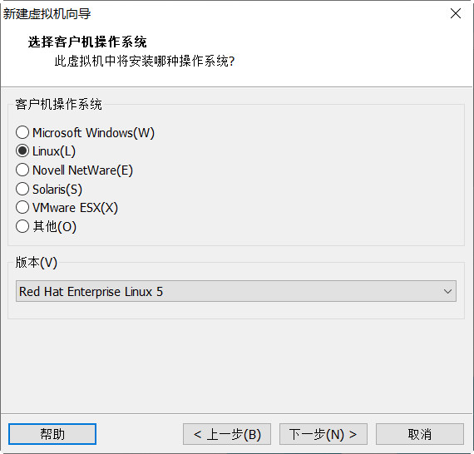
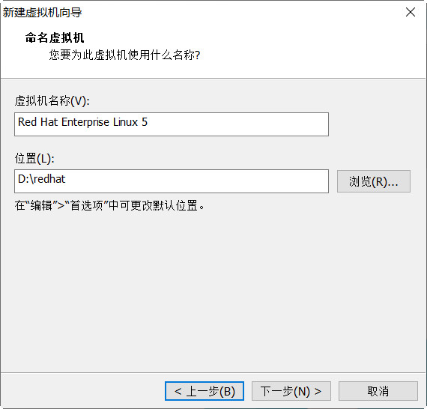
Linux在虚拟机上的安装
选择对应的Linux版本
创建单独的目录存放虚拟机文件

Slide 26
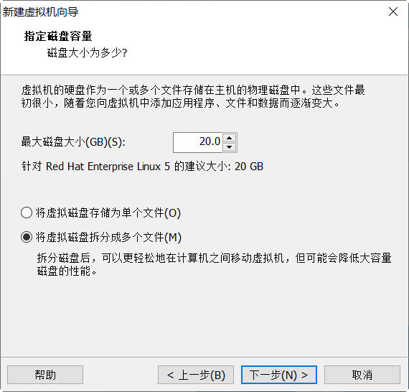
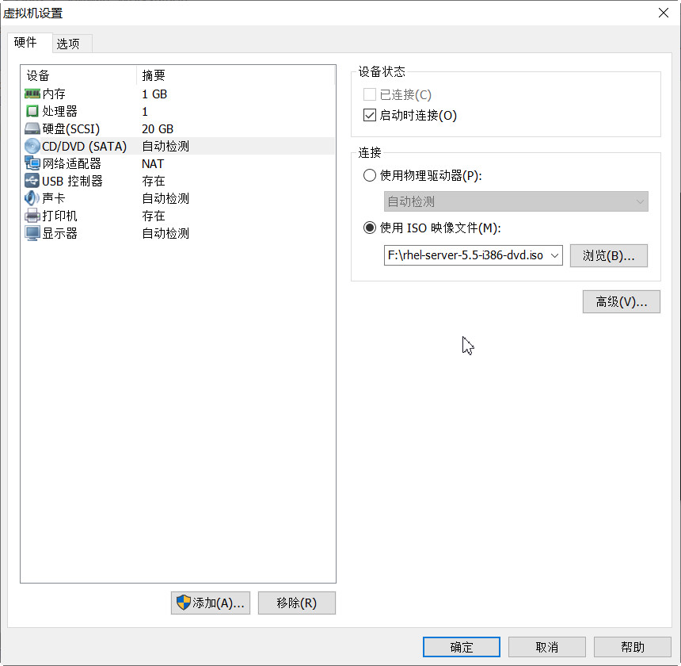
Linux在虚拟机上的安装
设置磁盘大小的上限值
配置的内存大小适当大些运行速度较快
可以使用ISO文件安装系统

Slide 27

Linux在虚拟机上的安装
直接按回车进行图形化安装
跳过安装媒介检查
语言选择中文
用途选择软件开发
其余默认即可
鼠标要跳出虚拟机
  Ctrl+Alt按键

Slide 28
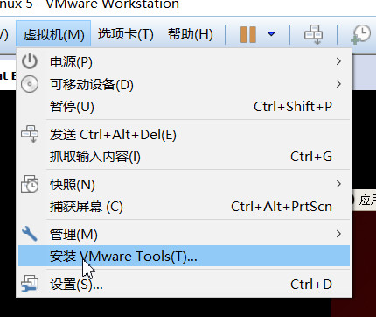
Linux在虚拟机上的安装
系统安装完毕后，安装vmware tools增强工具
  可以增强虚拟机使用体验：键盘鼠标、显示效果
  点击菜单后会自动加载光盘
  将其中的VMwareTools-10.0.6-3595377.tar.gz文件复制到/tmp目录中
  使用命令解压压缩包：
    tar zxvf VMwareTools-10.0.6-3595377.tar.gz
  进入解压目录，进行安装
    ./vmware-install.pl
    一直按回车选默认
    安装完成后重启Linux

Slide 29
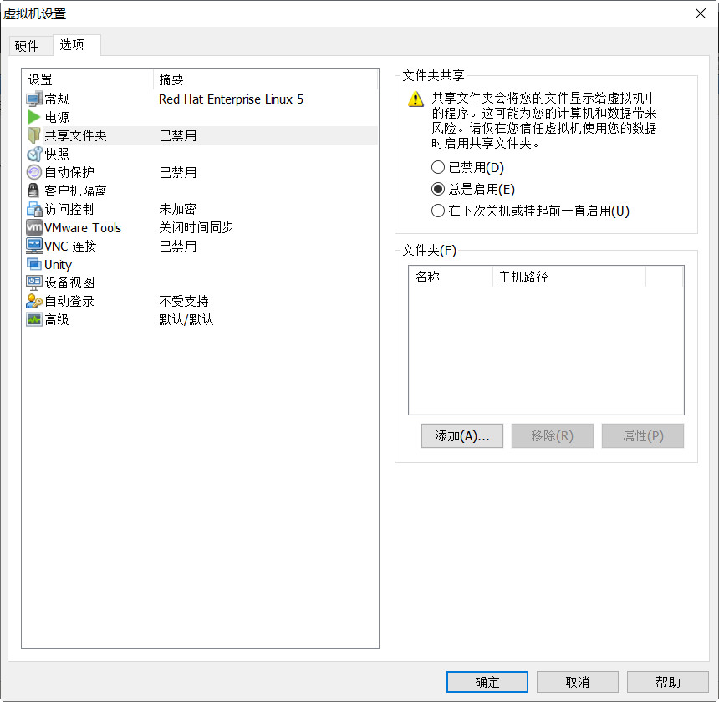
Linux在虚拟机上的安装
共享文件夹设置
  实现主机与虚拟机间文件的交换
  虚拟机->设置->选项->共享文件夹->添加
  按向导提示，设置本地的文件夹
  完成后，可以在/mnt/hgfs/文件夹名中与主机共享文件

Slide 30
Linux字符界面的使用
对于后续Linux中命令的操作，都在字符界面中进行
进入字符界面的方法
  使用终端
  字符终端为用户提供了一个标准的命令行接口，在字符终端窗口中，会显示一个Shell提示符
  字符终端窗口中出现的Shell提示符因用户不同而有所差异，普通用户的命令提示符为“$”，超级管理员用户的命令提示符为“#”
  用户可以在提示符后输入带有选项和参数的字符命令，并能够在终端窗口中看到命令的运行结果，此后，将会出现一个新的提示符，标志着新命令行的开始

Slide 31
  Linux字符界面的使用
进入字符界面的方法
  使用虚拟控制台
  在字符界面下，可以通过按下[Alt]键和一个功能键来实现，通常使用[F1]~[F6]键。
  在图形界面下，可以使用[Ctrl+ALT+F1]~ [Ctrl+ALT+F6]键切换不同的字符虚拟控制台，再使用[Ctrl+ALT+F7]可以切换回到图形界面。

Slide 32
Linux用户账户
Linux是多用户操作系统
不同的用户具有的权限和所能完成的操作任务也不同
通过权限的分配，保护系统的安全
  例如用户A不能查看与删除用户B的文件
在Linux系统中主要有 :
  系统用户
  root用户
  虚拟用户
  普通用户

Slide 33
Linux用户账户
root用户
  在Linux操作系统中，root的权限是最高的，也被称为超级权限用户
  root用户都能完成任何的操作，所以也被称为超级管理用户
  在Linux系统中，每个文件、目录和进程，都归属于某一个用户，没有用户许可其它普通用户是无法操作的，但对root除外
  Linux系统使用UID（用户号）与GID（组号）来表示用户的身份，root用户的UID与GID都等于0，可以察看/etc/passwd文件
    passwd格式：用户名: 密码 : uid : gid :用户描述：主目录：登陆shell
    shadow密码文件格式：username: passwd: lastchg: min: max: warn: inactive: expire: flag
  建立的普通用户号与组号在500以后
  一般在使用Linux系统时，不用root登陆，避免产生一些误操作，造成不可逆转的后果
  通常根据不同的管理员的工作，分配不同权限的管理账号

Slide 34
Linux用户账户
虚拟用户
  这类用户也被称为伪用户或假用户
  这类用户不具有登录系统的能力，在执行一些特定操作时会用到
    匿名访问ftp 时，会用到用户ftp或nobody
普通用户
  这类用户是由系统管理员创建，并且能登录Linux系统
  这类用户只能操作自己目录内的文件，权限有限

Slide 35
登录、注销与关机
登录
  使用Linux时需要登陆
  登陆时，在login后输入用户名
  在password后输入密码
  输入密码的阶段没有任何的提示符
注销
  logout命令
关机
  shutdown –h now
重启
  shutdown –r now
  reboot

Slide 36
多用户时正确的关机方法
Linux操作系统作为网络操作系统，通常运行在服务器上，因而在关机时要按以下步骤进行
  观察系统使用状态
    使用who指令常看在线用户
    使用netstat –a显示网络连接情况
    使用ps –aux查看后台程序运行情况
  关机前通知在线的用户
  使用正确的关机命令shutdown or reboot

Slide 37
多用户时正确的关机方法
XWindow环境下：直接通过菜单实现
shutdown—比较灵活
  可以选择是关机还是重启
  可以设置关机的时间
  可以发出关机或警告信息
  可以选择是否用fck工具检查文件系统
  例如：
    -k只发送警告信息，-r重启，-h关机，-c取消关机指令，-f略过磁盘检查，-F进行磁盘检查
    shutdown –h now [20:25] [+10] “警告信息”
reboot重启指令
  sync; sync; sync; reboot
halt—关机
poweroff—关机

Slide 38
Linux中的命令
在Linux系统中命令区分大小写
  date—正确
  Date—错误
  DATE—错误
命令的大体格式
  command [-options] parameter1 parameter2
参数与选项间用空格分隔，空格数无限制，一般为1个
指令太长时，使和\符号可以写到下一行
如果要在一个命令行上输入和执行多条命令，可以使用分号来分隔命令。
  cd /;ls
命令执行出错时，会在shell中有提示，根据提示了解出错的原因

Slide 39
常用的按键
使用Tab键来自动补齐命令，输入命令的前几个字母，然后按Tab键
  若命令不止一个，按两次TAB则显示出所有匹配的命令
利用向上或向下的光标键，可以翻查曾经执行过的历史命令
Ctrl+c:强制停止命令的执行
Ctrl+d：退出程序，相当于exit
Shift+Page Up/ PageDown
  输出内容太多时，可以上下翻页

Slide 40
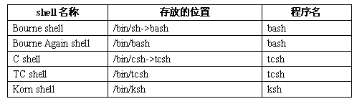
1.1 shell命令基础
shell是系统的用户界面，提供了用户与内核进行交互操作的一种接口
每个Linux系统发行版本中都包含了多种shell
通常默认的登录shell是bash，也可以指定使用哪种shell作为登录shell
常用shell程序

Slide 41
1.1 shell命令基础
shell的环境变量
shell环境变量具有特殊的意义，它们的名字一般比较短，bash的环境变量名通常由大写英文字母组成
其中比较重要的是PATH变量，决定了系统执行命令的查找顺序
  查看方法：echo $PATH
执行一个指令的时候，系统会依照PATH 的设定去每个PATH定义的路径下搜寻文件，先搜寻到的指令文件先被执行
用户在任何时候都可以更改大多数shell环境变量的值，修改 bash环境变量PATH
vi ~/.bashrc
//在最后一行添上：
export PATH=/usr/local/mongodb/bin:$PATH
为了安全，不要将“.”加入路径，要执行当前路径下的命令需要使用./命令名

Slide 42
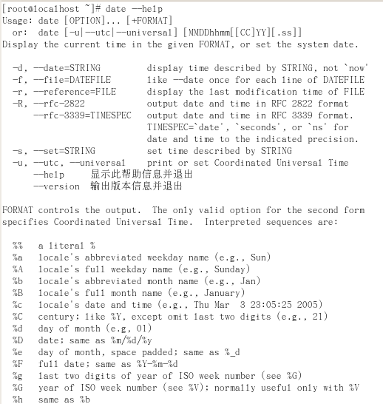

1.1 Shell命令基础
1.获取帮助
使用--help选项获取帮助—简洁的帮助信息
使用date命令的帮助信息：date –help
ls --help | more

Slide 43
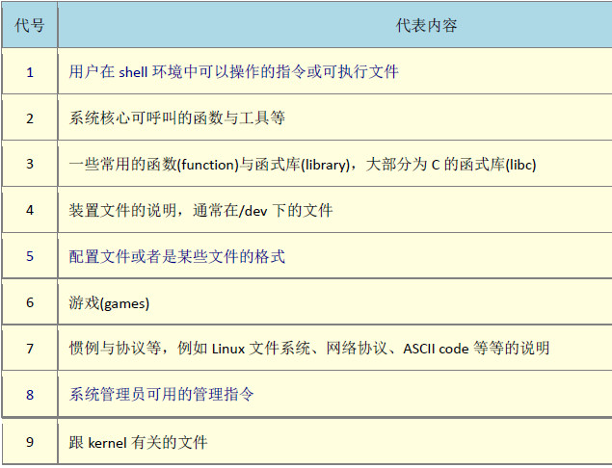
1.1 Shell命令基础
1.获取帮助
man命令
  man：提供在线帮助，适用于类Unix操作系统
  man 命令名：查看命令手册
  man –f 命令名:列出命令的类别
  man 类别数字 命令名：列出特定类别的手册
  类别数字含义
  man mkdir/man –f mkdir
  man 2 mkdir

Slide 44
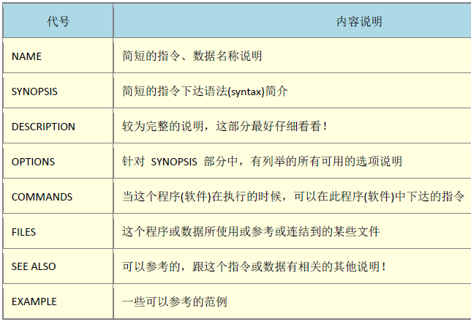
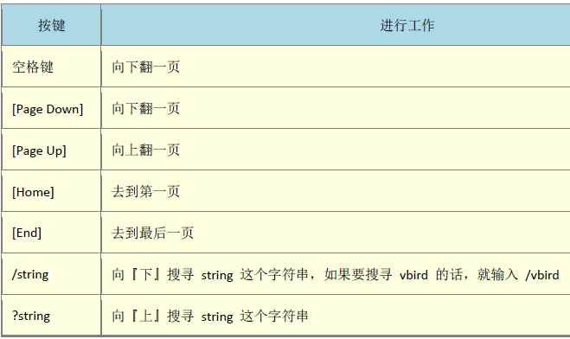
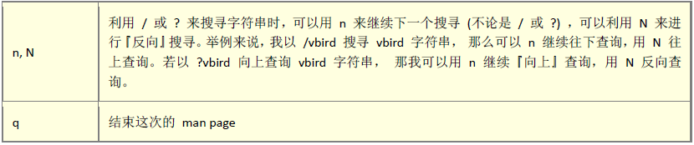
1.1 Shell命令基础
man的内容分类
常用操作按键

Slide 45
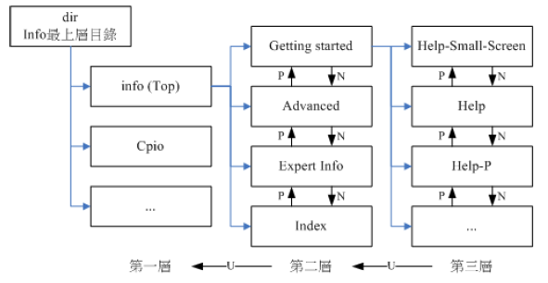
1.1 Shell命令基础
info
  Linux特有的帮助系统
  将帮助文档组织成层次页面的形式
  页面与页面间可以跳转，类似于网页

Slide 46
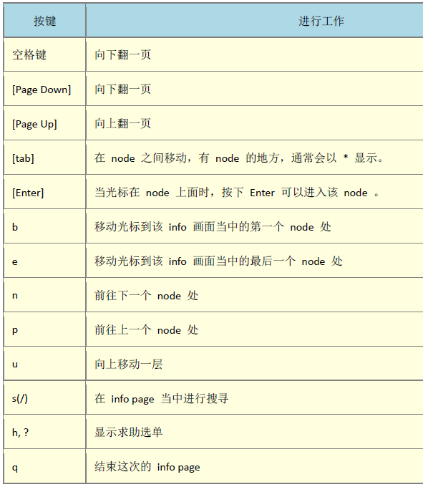
1.1 Shell命令基础
info常用的操作

Slide 47
1.1 Shell命令基础
例1.3 当输入info passwd命令后，屏幕显示如下内容：
[root@localhost root]# info passwd
获取用户和系统信息的命令
whoami命令：在屏幕上显示你的用户id。
hostname命令：显示登录上的主机的名字。
uname命令：显示关于运行在计算机上的操作系统的信息。uname –r显示内核版本号

Slide 48
1.1 Shell命令基础
显示系统运行时间
uptime命令显示系统的运行时间
例.[root@localhost root]# uptime
显示日期和时间
格式：date 时间
例1.显示当前系统时间。
[root@localhost root]#date
例2.设置系统时间为2月8日11点01分。 [root@localhost root]# date 02081101

Slide 49
1.2 文件系统命令
Linux中不以文件的后缀名去识别文件类型，而是直接通过文件内容进行判断
Linux 中的文件种类
  普通文件(regular file ): 一般存取类型的文件,在由 ls –al 第一个属性为 [ - ],例如 [-rwxrwxrwx ]。根据档案的内容,又可以分为:
    纯文字文件(ASCII):内容为我们人类可以直接读到的数据, 例如数字、字母等等，用来做为设定的文件都属于这一种类型
    二进制文件(binary):Linux 当中的可执行档 (脚本不算) ，指令 cat 就是一个 binary file
    数据格式文件(data): 程序在运作的过程当中会读取某些特定格式的档案,那些特定格式的档案可以被称为数据文件 (data file)。例如： Linux 在使用者登入时,都会将登录的数据记录在 /var/log/wtmp 那个文件内,该文件是一个 datafile
  目录 (directory):就是目录，第一个属性为 [ d ],例如 [drwxrwxrwx]。
  连结文件(link):就是类似 Windows 下的快捷方式，第一个属性为 [ l ], 例如
  lrwxrwxrwx

Slide 50
Linux 中的文件种类
Linux 中的文件种类
  设备文件 (device):与系统周边及设备相关的一些文件, 通常都集中在 /dev 目录之下，通常又分为两种:
    块 (block) 设备文件 :就是一些储存数据, 以提供系统存取的接口设备, 例如硬盘，第一块硬盘的代码是 /dev/hda1 ，第一个属性为 [ b ]
    字符 (character) 设备文件 :串行端口的接口设备, 例如键盘、鼠标等等!第一个属性为 [ c ]
  套接字(sockets):用在网络上的数据连接。可以启动一个程序来监听客户端的要求, 而客户端就可以透过这个socket 来进行数据的沟通了。第一个属性为 [ s ], 最常在 /var/run 这个目录中看到这种档案类型了
  管道 (FIFO, pipe): FIFO 也是一种特殊的档案类型,他主要的目的在解决多个程序同时存取一个档案所造成的错误问题。 FIFO 是 first-in-first-out 的缩写。 第一个属性为 [p]
  设备文件是我们系统中很重要的文件, 不要随意修改

Slide 51
Linux文件的扩展名
Linux文件能不能被执行，与第一栏的十个属性有关，与文件名没有关系
通常还是会以适当的扩展名来表示文件的类型
  *.sh : 脚本文件 ( scripts ), 使用 shell 写成的,
  *.Z, *.tar, *.tar.gz, *.zip, *.tgz: 压缩文件，不同的压缩软件与压缩算法取不同的扩展名
  *.html, *.php:网页相关档案,分别代表 HTML 语法与 PHP 语法的网页文件
  还有程序语言如 perl 的程序，其扩展名取成 .pl 这

Slide 52
Linux目录配置
/
bin
boot
dev
etc
home
lib
proc
usr
var
mnt
grub
lost+found
bin
local
share
…
bin
man
src
…
man1
php.1
Linux目录配置标准FHS：规范了各发行版间Linux中目录的结构，便于用户使用，tree –L N -d

Slide 53
Linux目录配置
/bin ：存放用户一般使用程序，如ls，mv，rm等常用执行文件，有时内容与/usr/bin一样（使用链接文件）
/boot ：在这个目录下存放的都是系统启动时要用到的程序。在使用grub或lilo引导linux的时候，会用到这里的一些信息
/lost+found：系统产生异常错误时，会将一些遗失的片段放在该目录下
/dev：dev 是设备（device）的英文缩写，这个目录对所有的用户都十分重要，因为在这个目录中包含了所有linux系统中使用的外部设备，但是这里并不是放的外部设备的驱动程序
/etc ：etc这个目录是linux系统中最重要的目录之一。在这个目录下存放了系统管理时要用到的各种配置文件和子目录。我们要用到的网络配置文件，文件系统，x系统配置文件，设备配置信息，设置用户信息等都在这个目录下
/etc/rc.d：这个路径主要在记录一些开关机过程中的 scripts 档案， scripts 有点像是 DOS 下的批次档（.bat檔名）
/etc/rc.d/init.d：所有服务预设的启动 scripts 都是放在这里的，例如要启动与关闭 iptables 可以：
/etc/rc.d/init.d/iptables start
/etc/rc.d/init.d/iptables stop
/etc/X11：这是与 X windows 有关的设定文件所在的目录，如XF86Config-4
/sbin ：这个目录是用来存放系统管理员的系统管理程序，如fdisk，mke2fs，fsck等

Slide 54
Linux目录配置
/home ：如果建立一个用户，用户名是“zucc”,那么在/home目录下就有一个对应的/home/zucc路径，用来存放用户的主目录
/lib ：lib是库（library）英文缩写。这个目录是用来存放系统动态连接共享库的，几乎所有的应用程序都会用到这个目录下的共享库
/mnt ：这个目录在一般情况下也是空的，可以临时将别的文件系统挂在这个目录下
/proc ：可以在这个目录下获取系统信息，这些信息是在内存中，由系统自己产生的
/root ：如果用户是以超级用户的身份登录的，这个就是超级用户的主目录，设置成较高安全等级700
/tmp ：用来存放不同程序执行时产生的临时文件

Slide 55
Linux目录配置
/usr ：这是linux系统中占用硬盘空间最大的目录，相当于windows下的program files目录
/usr/bin：放置可执行程序，这个目录的档案与 /bin 几乎是相同的
/usr/sbin：放置管理者使用程序，与 /sbin 类似的功能
/usr/include：一些套件的头文件，以源代码形式安装程序时通常会用到
/usr/lib：许多程序与子程序所需的函数库
/usr/local：自己安装软件的安装目录，可执行文件通常放在/usr/local/bin
/usr/share/doc：系统说明文档
/usr/share/man：man工具文档放在路径
/usr/src：编译系统时，源代码存放的位置
/var：系统中的可变文档的存放位置，例如日志文件，未读邮件等

Slide 56
Linux目录配置
目录树
  Linux中所有文件都从根目录“/”开始
  每个目录可以与一个文件系统相联系，可以是本地的，也可以是网络的（NFS文件系统）
    Linux中没有逻辑盘的概念
  每个文件的路径都是唯一的
  文件未必是真正意义上的文件，也可以是设备，系统运行的信息等
    /dev下存储设备文件，是硬件的抽象
    /proc下存储的是内存、进程的信息，在内存中

Slide 57
相对路径与绝对路径
绝对路径：由根目录 / 写起，例如： /usr/share/doc 这个目录
相对路径：不是由 / 写起，由当前目录为起点，例如由 /usr/share/doc 要到 /usr/share/man 底下时，可以写成：cd ../man这就是相对路径的写法
特殊的目录符号
  . 代表此层目录
  ..代表上层目录
  ~代表自己的家目录
  ~user代表到user这个人根目录

Slide 58
cd与pwd
cd
语法： cd [相对路径或绝对路径]
参数说明：
路径有『相对路径』与『绝对路径』的分别
范例：
[root @test /root]# cd .. <==回到上一层目录
[root @test /root]# cd ../home <==相对路径的写法
[root @test /root]# cd /var/www/html<==绝对路径的写法
[root @test /etc]# cd <==回到使用者的根目录
[root @test /etc]# cd ~ <==回到使用者的根目录
[root @test /etc]# cd ~test <==回到 test 这个使用者的根目录
pwd：显示当前的目录

Slide 59
mkdir
mkdir [-mp] [目录名称]
参数说明：
-m ：设定目录的权限，不受 umask 这个内容的限制
-p ：直接将目录递归建立起来
范例：
[root @test /root]# cd tmp
[root @test /tmp]# mkdir test <==建立名称为 test 的目录
[root @test /tmp]# mkdir -p test1/test2/test3/test4 <==直接建立 test2...等上层目录
[root @test /tmp]# mkdir -m 711 testqq <==建立权限为 711 的目录
[root @test /tmp]# ll test* <==ll是ls –l的别名
drwxrwxr-x 2 test test 4096 Feb 6 20:47 test/
drwxrwxr-x 3 test test 4096 Feb 6 20:48 test1/
drwx--x--x 2 test test 4096 Feb 6 20:48 testqq/

Slide 60
rmdir
rmdir [-p] [目录名称]
参数说明：
-p ：将上层的目录也删除
范例：
[root @test /root]# rmdir test<==删除名称为 test 的目录
[root @test tmp]# ll
drwxrwxr-x 3 test test 4096 Feb 6 20:48 test1/
[root @test tmp]# rmdir test1
rmdir: `test1': Directory not empty
[root @test tmp]# rmdir -p test1/test2/test3/test4
[root @test tmp]$ ll
删除目录时必须内容为空，否则可以使用rm –rf 目录名来删除

Slide 61
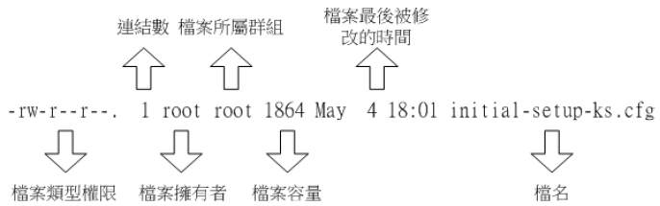
ls
[root @test /root ]# ls [-ailS]
参数说明：
-a :全部的文件都列出（连同隐藏文件）
-i :显示 inode 的值
-l :长的列出，连同文件大小的数据等等
-S :以文件大小排序
--color=none :不要显示颜色
--color=always :均显示颜色
--color=auto :由系统自行判断

Slide 62
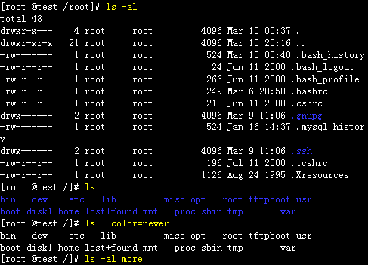
ls范例
目录显示的大小：作为目录记录结点的文件大小
目录包含文件的大小：进入目录，使用du -sh

Slide 63
cp
[root @test /root ]# cp [-drsu] [来源文件] [目的文件]
参数说明：
-d：在进行 copy 的时候，如果是 copy 到 link 文件，若不加任何参数，则预设情况中会将 link 到的源文件 copy 到目的地，若加 -d 时，则 link 档案可将 link 这个快捷方式其拷贝到目的地
-r：可以进行目录的 copy
-s：做成连结文件与 ln 指令相同功能
-u, --update：如果来源文件比较新，或者是没有目的文件，那么才会进行 copy 的动作，可用于备份

Slide 64
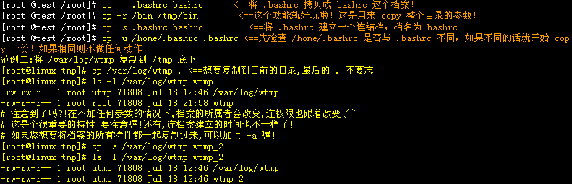
cp范例

Slide 65
rm
rm [-fir] [文件名]
参数说明：
-i :提供使用者确认（默认值）
-r :循环一直删除，直到没有东西为止
-f :force 强力删除

Slide 66
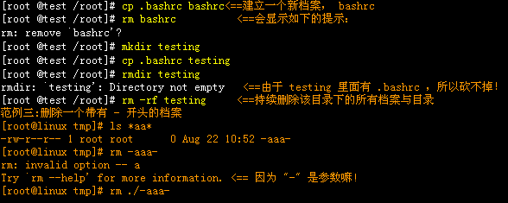
rm范例

Slide 67

mv
mv [-u] [源文件] [目的文件]
参数说明：
-u :同样的，为 update 的简写，源文件比目的文件新的时后才会动作

Slide 68


basename与dirname
basename [目录]
  获取路径的最后一部分内容
dirname [目录]
  获取路径的除最后一部分的内容

Slide 69
查看文件的内容
cat 由第一行开始显示档案内容
tac 从最后一行开始显示, tac 是 cat 的倒着写
nl 显示的时候,顺便输出行号
more 一页一页的显示档案内容
less 与 more 类似,但是比 more 更好可以往前翻页
head 只看头几行
tail 只看尾巴几行
od以二进制的方式读取文件内容

Slide 70
查看文件的内容
cat [-nA] [文件名]
  使用-n参数时可以显示行号
  -A显示特殊符号，例如TAB符号
  一般文件超过40行时就不大好用
tac [文件名]
  倒着显示文本的内容

Slide 71
查看文件的内容
more [文件名]
  一页一页的显示文件
  也可使用管道，ls –al |more
  只能向后翻页
less [文件名]
  一页一页的显示文件
  可以向前翻页
常用按键
  page down：向后翻页
  page up：向前翻页
  /word：向后搜索word，重复搜索按n
  ?word：向前搜索word，重复搜索按N
  q：退出

Slide 72
查看文件的内容
head [-n 行数] [文件名]
  显示文件的前n行内容
tail [-n 行数] [文件名]
  显示文件的最后n行内容
nl [文件名]
  与cat –n功能相同,显示行号
od [文件名]
  以二进制行式查看文件内容

Slide 73
链接文件介绍
Linux中可以使用ln生成链接文件
  ln [-s] 源文件 目标文件
链接文件的分类
  硬链接
    指向硬盘上物理存储文件的簇
    只有当所有硬链接被删除时，相关的文件才会被删除
    不能链接目录
    不能跨不同的文件系统
  软链接
    仅仅指向相关的文件，相当于windows下的快捷方式
    没有硬链接的限制
    当文件被删除时失效
注意：对链接文件的操作都会影响源文件

Slide 74
搜索文件或目录
which：查看可执行文件位置
whereis：查看文件的位置
locate：配合数据库查看文件位置
find：实际搜寻硬盘查询文件名称
grep：在指定文件中搜索特定的内容

Slide 75
搜索文件或目录
which [文件名]
  在PATH路径中查找相关可执行文件
whereis [-bmsu] [文件名]：查找对应文件名的文件
  b：只找二进制文件
  m：只找说明文件，在manual路径下找
  s：只找source源文件
  u：没有说明文档的文件
locate 字符串：包含字符串的文件
  列出包含字符串的文件与目录
whereis与locate使用Linux中的数据库进行文件查找，速度非常快。但数据库默认一周更新一次，所以没有在数据库中的内容无法找到
数据库配置文件为/etc/updatedb.conf

Slide 76
搜索文件或目录
find在硬盘上查找相关文件，速度比较慢
  find [路径] [参数]
  时间参数
    -atime n:列出n*24小时内存取过的文件
    -ctime n:列出n*24小时内改变内容或新增的文件
    -mtime n:列出n*24小时内修改过的文件
    -newer file:列出比file还要新的文件
  使用名称参数
    -gid n：列出群组号为n的文件
    -group name：列出群组名为name的文件
    -uid n：列出用户号为n的文件
    -user name：列出用户名为name的文件
    -name file：列出文件名为name的文件
    -type type：列出指定文件类型的文件，b\c\d\l\等
  例如：
    find /etc -name '*httpd*'
    find /home/test –newer .bashrc

Slide 77

搜索文件或目录
搜索文件内容
grep：在指定文件中搜索特定的内容，并将含有这些内容的行标准输出。
格式：grep [参数] 文件名
例1. 搜索/etc目录中扩展名为.conf且包含“anon”字符串的文件。
[root@localhost etc]# grep anon *.conf
例2.搜索当前目录中的所有文件内容，显示不包含“lupa”的所有行。
[root@localhost root]#grep -v lupa *.*
例3.搜索当前目录中的所有文件内容，显示包含有“lupa”行及行号。
[root@localhost root]#grep –n lupa *.*

Slide 78
文件统计命令
统计文件大小wc
命令语法：wc [options] file-list
功能：显示文件列表file-list中的文件的大小，包括行数、单词数和字符数（lines, words, and characters）。
常用选项：
  -c 统计文件字节数。
  -m 统计文件字符数。
  -l 统计文件行数。
  -L 统计文件最长行数的长度。
  -w 统计文件单词数。

Slide 79
文件压缩、打包命令
压缩文件、解压缩文件—针对1个文件
gzip 命令
  gzip可以用来压缩文件
  压缩后的结果会存在一个文件中，原文件名加上.gz作为扩展名
  压缩文件保留原文件的访问及修改时间、所有权和访问权限
  原文件将会删除
  命令语法：gzip [options] [filename-list]
  常用选项：
  -c：压缩数据在屏幕上输出
  -d：解压缩
  -数字：压缩参数，-1最快，-9最好，-6默认
gunzip命令
  gunzip执行解压缩的操作，把压缩文件还原到原始文件
  .gz文件会删除
  命令gzip使用-d 这个选项也可以执行解压缩

Slide 80
文件压缩、打包命令
压缩文件、解压缩文件—针对1个文件
bzip2 命令
  使用方法与gzip类似，参数也类似
  压缩后的结果会存在一个文件中，原文件名加上.bz2
  压缩性能更好
  命令语法：bzip2 [options] [filename-list]
  常用选项：
  -c：压缩数据在屏幕上输出
  -k：保留原文件
  -d：解压缩
  -数字：压缩参数，-1最快，-9最好，-6默认

Slide 81
文件压缩、打包命令
文件打包tar命令
用tar命令将多个文件打包成一个备份文件或从备份文件中解压文件
常用命令格式
压缩：
  tar -zcvf 压缩包名 目录，
  tar -jcvf 压缩包名 目录
解压缩：
  tar -zxvf 压缩包名 –C 目录
  tar -jxvf 压缩包名 –C 目录
参数 | 含义
-c | 建立压缩文件
-x | 解压缩
-z | 处理.gz文件
-j | 处理.bz文件
-v | 产生详细报告
-f | 后面跟处理的文件

Slide 82
磁盘操作
mfks -t ext3 /dev/sda6
fdisk分区操作
  fdisk –l显示分区
  fdisk /dev/sdb(设备文件)进行分区操作
    n-新建分区
    d-删除分区
    w-操作后保存生效
mkfs格式化分区
  mkfs –t ext2 /dev/sdb1
  文件系统：ext2\ext3\vfat…

Slide 83
文件系统挂载
使用mount命令挂载要访问的文件系统
  mount [-t vfstype] [-o options] device dir
  1.-t vfstype 指定文件系统的类型，不指定时mount 会自动选择正确的类型
    光盘或光盘镜像：iso9660
    DOS fat16文件系统：msdos
    Windows 9x fat32文件系统：vfat
    Windows NT ntfs文件系统：ntfs
    Mount Windows文件网络共享：smbfs
    UNIX(LINUX) 文件网络共享：nfs
  2.-o options 主要用来描述设备或档案的挂接方式
    loop：用来把一个文件当成硬盘分区挂接上系统
    ro：采用只读方式挂接设备
    rw：采用读写方式挂接设备
    iocharset：指定访问文件系统所用字符集
  3.device 要挂接(mount)的设备
  4.dir设备在系统上的挂接点(mount point)
mount -t vfat -o iocharset=cp936 /dev/sda1 /mnt/usbhd2
卸载文件系统
  umount 挂载的目录

Slide 84
文件操作权限
文件存取权限
在Linux系统中，超级用户的用户名是root，用户ID和组ID都是0
使用id命查看用户和组id。
命令语法：id [options] [username]
在Linux系统中，文件有三种访问权限：读read(r)、写write(w)和执行execute(x)
Linux 的文件用户分为文件的所有者（user）、群组(group)和其他人(others)这三种类型，三类用户都有三种访问权限
用户对文件访问权限是“0”的可以表示成“---”，访问权限是7的可以表示成“rwx”

Slide 85
文件操作权限
ls –al可以显示文件操作权限
三个为一组，分为三组，均为『rwx』的三个参数的组合， [ r ]代表可读、[ w ]代表可写、[ x ]代表可执行
  第一组为“拥有人的权限”
  第二组为“同群组的权限”
  第三组为“其它非本群组的权限”
目录的权限控制：请问非 root的其它人是否可以进入以下目录?
drwxr--r-- 3 root root 4096 Jun 25 08:35 .ssh
  答案：不能。
  如果在该目录底下不能执行任何指令的话,那么自然也就无法进入该目录,因此如果想要开放某个目录给别人, 记得将该目录的x属性给开放

Slide 86
文件操作权限
改变文件的存取权限命令chmod
命令语法：
chmod [options] octal-mode file-list
chmod [options] symbolic-mode file-list
常用选项：
  -R 递归的修改所有的文件和子目录的权限。
  -f 强制指定存取权限。
参数：
  file-list 要改变权限的文件列表。
  symbolic-mode 符号模式
  octal-mode 数字模式

Slide 87
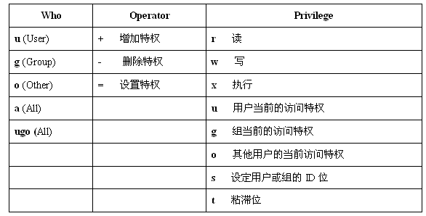
文件操作权限
符号模式“symbolic-mode”，格式为<who><operator><privilege> ，其中who、operator和privilege的可能取值

Slide 88
文件操作权限
数字模式
  用3个数字表示3类文件权限
  读-4，写-2，执行-1，权限=相应允许操作数字之和
  例如
    所有人可读写与执行，777
    所有者可读写执行，其它人只能读取744

Slide 89
文件操作权限
例：将当前目录下的所有文件和目录都改成只有文件所有者可以读、写与执行即rwx------。
  [root@localhost root]# chmod 700 *
例：将file设置成只有所有者可以读、写和执行，而设置群组只能读取。
  [root@localhost root]# chmod 740 file

Slide 90
文件操作权限
例1.71 以数字方式设定文件tem，使所有的用户对其具有可读、可写、不可执行的权限。
[root@localhost root]# chmod 666 tem
例1.72 可读、可写和可执行的权限设定给file文件所有者。
[root@localhost root]# chmod u=rwx file
例1.73 将文件file所有者的可写和可执行权限删除。
[root@localhost root]# chmod u-wx file
例1.74 将档案file1.txt设为所有人皆可读取。
[root@localhost root]# chmod a+r file1.txt

Slide 91
文件操作权限
例1.75 将档案file1.txt与file2.txt设为仅限该档案拥有者与其所属同一个群体者可写入。
[root@localhost root]# chmod ug+w,o-w file1.txt file2.txt
例1.76 将档案file1.txt设为所有人皆可读取。
[root@localhost root]# chmod ugo+r file1.txt
将ex1.py设定为只有该档案拥有者可以执行：
[root@localhost root]# chmod u+x ex1.py
例1.77 将档案file1.txt设为只有文件所有者可写。
[root@localhost root]# chmod u+w,go-w file1.txt

Slide 92
文件操作权限
更改文件或目录的所有者命令chown
命令语法：chown [options] username file-list
常用选项：
  -c 显示更改的部分的信息
  -v 显示详细的处理信息
  -R 递归的处理所有的文件和子目录
例1.将acmd文件的所有者改成 root
  chown -c root acmd
例2.把目录/hi及其下的所有文件和子目录的属主改成wan，并把wan设置成users组。
  chown –R wan.users /hi
chgrp ：改变档案所属群组
  chgrp 组名 [文件名]
  要改变成为的群组名称必须要在 /etc/group 里面存在的名字

Slide 93
用户管理
新建账号
  useradd [–u UID] [–g 初始组] 账号名
  不指定时，UID自动分配，初始组名与用户名相同
  新建立的账号需要使用“passwd 帐户”设置密码后才启用
删除账号
  userdel [-r] 用户名
  -r：删除主目录
新建组
  groupadd [-g gid] 用户组
删除组
  groupdel 组名
  只有当组内无用户时才可删除
修改密码
  passwd：修改自己的密码
  passwd 帐户：修改对应帐户的密码

Slide 94
用户身份切换
用户身份切换
  su 账号：切换用户
  su –c 命令 账号：切换到账执行命令，执行完后切换回原账号
  su –c “shutdown –h now” zucc
以root身份运行程序
  sudo 命令名
  与系统配置有关，需要修改配置文件/etc/sudoers
    格式：账号 登陆来源主机（可切换身份） 可执行命令

Slide 95
进程控制
ps：显示当前进程的动态
  仅显示本bash相关进程： ps –l
  显示所有包含其他使用者的进程：ps –aux
参 数 | 含 义
-m | 显示内存信息
-w | 显示加宽以显示较多的信息
-a | 显示所有用户的所有进程
-u | 按用户名和启动时间的顺序来显示进程
-x | 显示无控制终端的进程
-l | 以长列表的形式显示

Slide 96
进程控制
ps –l各列说明
  F：代表这个进程旗标 (process flags)，说明这个进程的权限
    若4 表示此进程的权限 root ；
  S：代表这个进程的状态 (STAT)，主要的状态有：
    R (Running)：该进程正在运行
    S (Sleep)：该进程正在睡眠，可被唤醒
    D ：不可被唤醒
    T ：停止状态(stop)
    Z (Zombie)：僵尸进程
  UID/PID/PPID：代表『此进程被该 UID 所拥有/进程的 PID 号/此进程的父进程 PID 』
  C：代表 CPU 使用率，单位为百分比；
  PRI/NI：Priority/Nice 的缩写，代表此进程被 CPU 所执行的优先顺序，数值越小代表该进程越快被 CPU 执行
  ADDR/SZ/WCHAN：都与内存，ADDR 是 kernel function，指出该进程在内存的哪個部分，如果是个 running 进程，一般就会显示『 - 』 / SZ 代表此进程用掉多少内存 / WCHAN 表示目前进程是否工作，同样的， 若为 - 表示正在工作中
  TTY：登入者的终端机位置，若为远程登入则使用动态終端介面 (pts/n)
  TIME：使用掉的 CPU 时间，注意，是实际花费掉的 CPU 运作的时间
  CMD：就是 command 的缩写，造成此进程的指令

Slide 97
进程控制
ps –aux说明
  USER：说明该程序属于哪一个用户；
  PID：该程序的代号；
  %CPU：代表该程序使用了多少CPU资源；
  %MEM：代表该程序使用了多少RAM；
  VSZ，RSS：占去的RAM的大小（以字节为单位）；
  TTY：是否为登入者执行的程序？若为tty1-tty6，则为本机登入者，若为pts/??，则为远程登入者
  STAT：该程序的状态，R为可执行，S为该程序正在睡眠中，就是没有执行，T为正在检测或者停止，Z表示死亡程序，需要用kill除去；
  START：该程序开始的日期
  TIME：该程序占用的CPU时间
  COMMAND：造成此进程的指令

Slide 98
进程控制
top：动态查看进程的变化
  top –d 刷新秒数，默认为秒刷新
  在执行top的程序中，可以输入下面的字符进行排序
    A ：执行的先后顺序进行排序
    T ：由启动的时间排序
    M ：以所占的内存大小排序
    P ：以所耗用的CPU资源排序
who：显示系统中哪些用户登录系统，使用权限为所有用户。
  例1.86 显示当前登录系统的用户。
  [root@localhost root]# who
free：显示物理内存
  free –s 刷新秒数

Slide 99
进程控制
kill：向进程发送信号（signal），通常用来终止进程
信号编号通过kill –l 查看
常用的信号：
  SIGUP-1：挂起
  SIGINT-2：中断，相当于ctrl+c
  SIGKILL-9：强行退出，杀进程时使用该信号值
  SIGTERM-15：程序终止
  SIGSTOP-19：程序暂停
  例1.89 下面的第一个命令为强制撤销进程PID为795的进程，第二个命令为强制撤销作业号为3的进程。
    [root@localhost root]# kill -9 795
    [root@localhost root]# kill -9 %3

Slide 100
网络命令
ifconfig：查看和更改网络接口的地址和参数，包括IP地址、网络掩码、广播地址，使用权限是超级用户。
  例1.54 给eth0接口设置IP地址192.168.1.15，并且马上激活它。
  ifconfig eth0 192.168.1.15 netmask 255.255.255.68 broadcast 192.168.1.158 up
  例1.55 暂停eth0网络接口的工作。
  ifconfig eth0 down
ifup：激活某个网络适配卡
  例1.56 激活名为eth0的网卡。
  ifup eth0
ifdown：关闭某个网络适配卡。
  例1.57 关闭名为eth0的网卡。
  ifdown eth0

Slide 101
网络命令
ping：测试主机网络层连通性
  ping [参数] <IP|域名>
  例1.58 用ping命令测试与主机192.168.1.15的连通情况，如图1.13所示。
  ping 192.168.1.15
  例1.59 设置完成要求回应的次数为4次。
  ping 192.168.1.15 –c 4

Slide 102
网络命令
netstat：检查整个Linux网络状态
  例1.61 显示处于监听状态的端口。
  netstat
  例1.62 显示本机路由表。
  netstat –r
  例1.63 显示处于监听状态的所有端口。
  netstat –a

Slide 103
网络命令
arp：用于确定IP地址对应的网卡物理地址，查看本地计算机或另一台计算机的ARP高速缓存中的当前内容。
  例1.64 查看高速缓存中的所有项目
  arp –a （BSD风格）
  arp –e（Linux风格）

Slide 104
网络命令
telnet：登入远端主机
  例1.66 远程登录到192.168.1.15。
  telnet 192.168.1.15
ftp：进行远程文件传输。
  例1.67 登录IP为192.168.1.15的FTP服务器。
  ftp 192.168.1.15

Slide 105
其它命令
显示字符串echo
  echo命令在编写Shell脚本程序时非常有用。
  echo [选项] [字符串]
  常用选项：
  -n 不输出行尾的换行符
  -E 不解析转义字符。
  -e 解析转义字符。常用的转义字符有：
  \c 回车不换行
  \t 插入制表符
  \\ 插入反斜线
  \b 删除前一个字符。
  \f 换行但光标不移动。
  \n 换行且光标移置行首。
例1:来显示字符串：echo sample
例2: 显示存放当前目录的环境变量PWD的值：echo $PWD
输出格式与颜色控制，详见P:33

Slide 106
其它命令
date：显示及设置当前日期时间
  设置系统时间
    例1.48 设置系统时间为2月8日11点01分
    date 02081101
  使用格式选择输出的内容
    date +%Y%m%d%H%M%S ：按照年月日小时分秒显示，可以方便提取出所要的信息进行计算，如date +%d就是日期

Slide 107
其它命令
计算器命令
  bc，支持常用的运算有：+、-、*、/、^(指数)、%(取余)
  使用scale=数字，指定小数位数，默认输出为整数
  ibase=数字，设定输入数进制，16进制字母要大写
  obase=数字，设定输出数进制
  例1.51 应用bc进行浮点数运算
    echo "scale=7;355/113" | bc
      3.1415929
    echo "scale=3;355/113" | bc
      3.141
  例1.52 应用bc进行数制转换。
    echo "ibase=16;FFFF" | bc
      65535
    echo "obase=16;1000" | bc
      3E8
    echo "obase=8;1000" | bc
      1750

Slide 108
1.7 Shell的环境变量
shell的环境变量
shell环境变量具有特殊的意义，环境变量名通常由大写英文字母组成
用户在可以更改大多数shell环境变量的值
  引用值时前面+$符号
  操作时直接使用名字
需要在启动时设置可以修改下列文件
  全局修改：/etc/profile,/etc/bashrc
  用户级修改：~/.bashrc,~/.bash_profile
  例如添加：export PATH=~/bin:$PATH:.
可以使用echo $变量名查看

Slide 109
1.7 Shell的环境变量
部分Bash环境变量
环境变量名 | 含 义
HOME | 主目录的名字
PATH | 存放搜索命令或者程序的所有目录
PS1 | Shell提示符
PS2 | Shell的二级提示符
PWD | 当前工作目录的名字
TERM | 用户使用的控制台终端的类型

Slide 110
1.7 Shell的环境变量
shell元字符
对于shell都有特殊的含义的字符
在shell命令中，这些字符会解释成特殊的含义
使用时不要在它们的前面或者后面加上空格
直接使用字符本身需要“转义”
不要在文件名中使用这些字符

Slide 111
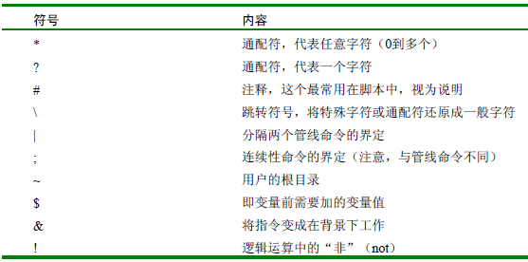
常用元字符

Slide 112
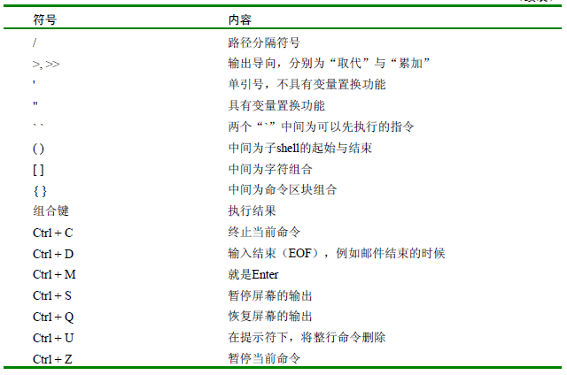
常用元字符

Slide 113
常用元字符举例
字符?是一个匹配任何单个字符的通配符
  ?.txt可以表示： a.txt, 1.txt, @.txt
字符*则匹配0个或者多个字符
  *.txt可以表示：a.txt，b.txt，abc.txt
符号[ ]表示区间中的任一字符
  ls [0-9][a-zA-Z].html：1b.html，5T.html……
转义符号 \，将特殊字符或通配符还原成一般字符
  lab1 \ / c表示lab1/c。

Slide 114
1.7 Shell的环境变量
｛｝中间为命令区块组合，实现命令操作的扩展
  echo chap_{1,2,3}.txt
  结果：chap_1.txt chap_2.txt chap_3.txt
例1.100 下面的示例将位于目录/usr/local/src/C下的4个文件main.c、f1.c、f2.c和 tmp.c复制到当前工作目录下：
  cp /usr/1oca1/src/C/{main,fl,f2,tmp}.c .
例1.101 使用花括号扩展一次性创建多个具有相关名字的子目录。
  mkdir dir{A,B,C,D,E}
  结果：dirA/ dirB/ dirC/ dirD/ dirE/
例1.102 在下面的例子中，用命令cat依次显示目录~/course1/下demo_set.sh、 demo_for.sh和demo_while.sh三个脚本文件的内容
  cat ~/courses1/demo_{set, for, while}.sh

Slide 115
1.9 命令行的执行方式
可以控制多条命令在shell中执行的方式
顺序执行：做完一条做下一条
  command1;command2;command3;…;commandN
  例：date;echo “hello linux”;who;
命令的并发执行：同时执行
  command1& command2& command3& ….& commandN&
  例：date & echo “hello linux”& uname; who
  后台运行会返回PID

Slide 116
1.9 命令行的执行方式
命令行中AND操作
  只有在前面的命令执行成功才执行后一条命令
  command1 && command2 && command3 && ….&& commandN
  例：ls sample && rm sample && echo “sample文件已被删除”
命令行中OR操作
  执行一系列命令直到有一条命令成功为止，其后的命令将不再被执行。
  command1 || command2 || command3 || ….|| commandN
  例：ls sample || touch sample && echo “文件sample已被创建”

Slide 117
1.9 命令行的执行方式
输入重定向
  命令语法：command < filename
  功能：command命令的输入来自于filename文件
  例：可以使用 mysql data< data.sql 来将 data.sql 的数据输入到 mysql 的 data数据库中
输出重定向
  命令语法：command > filename or command >> filename
  功能：command命令输出的内容送到文件filename中，而不是标准输出
  “>”覆盖原文件内容；“>>”在原文件内容后添加
  cat create.c > output.c 相当于cp命令

Slide 118
1.9 命令行的执行方式
管道命令
  用管道（pipe）操作符”|”来连接进程
  command1 | command2 | command3 |…|commandN
  将命令command1的标准输出连接到command2 的标准输入，command2 的标准输出连接到command3 的标准输入……，
  将前一个命令的输出作为后一个命令的输入，对命令输出作进一步处理
  例子：
    ls –l | more
    将ls -l 的输出分屏显示到显示器上。
    利用 wc 命令统计目录下的文件数：find $dirpath -type f | wc -l
    find 找出文件，通过管道把这些文件文件名传输给 wc 命令，统计出行数，即文件的个数

Slide 119
1.10 Linux软件的安装
RPM包安装
  RPM 软件包管理器（RPM）是开放打包系统，广泛应用在Red Hat Linux中
  RPM简化了系统更新，安装、删除，使用简短的命令就可完成
  安装rpm包
    rpm –ivh RPM包的全路径文件名
    i：代表安装；v：代表verbose，在安装过程中将显示详细的信息；h：代表hash，安装过程中将显示“# ” 表示进度
  删除软件
    rpm -e 软件名

Slide 120
1.10 Linux软件的安装
源代码包安装软件
适用场合
  1、发行版，不包括这个软件
  2、发行版包涵的这个软件的版本太旧
  3、希望定制软件，得到个性化到软件
源码安装的特点
  优点：兼容性好，可以定制修改软件
  缺点：安装复杂，需要安装好编译环境与相应软件库；编译需要耗费大量时间

Slide 121
1.10 Linux软件的安装
源码安装的方法：
  1、下载源码程序包
  2、根据压缩包压缩的方法解包
  tar -xzvf *.tar.gz或tar -xjvf *.tar.bz2
  (tar -xzfv *.tgz或tar -xjvf *.tbz2)
  3、解包之后，生成的目录中，会有README文件或INSTALL文件，按照说明进行安装一般为：
    ./INSTALL
    或
    ./configure
    make
    make install

Slide 122
1.10 Linux软件的安装
YUM是基于RPM的在线安装系统
可以自动解决软件安装的依赖性问题，实现在线安装的便利性（需要连接网络）
  查寻软件
    yum list 软件名
  安装/升级软件
    yum install 软件名
    yum update 软件名
  删除软件
    yum remove 软件名

Slide 123
1.8 文本编辑器vi/vim
vi / vim文本编辑器
  vi是Linux/Unix世界里最常用的全屏编辑器，所有的Linux系统都提供该编辑器
  Linux也提供了vi的加强版—vim，同vi是完全兼容
  vim软件及有关信息可以从www.vim.org获得
  命令语法：vi 文件名
    文件存在：打开文件编辑
    文件不存在：可以编辑完保存，生成新文件

Slide 124
1.8 文本编辑器vi/vim
vi的三种模式
  一般模式：进入vi直接进入一般模式，可以输入相应的编辑命令，例如处理删除、复制、粘贴等动作
  编辑模式：按下i，I，o，O，a，A，r，R等字母之后会进入编辑模式
    可以输入文字
    按ESC键退回一般模式
  命令行模式：在一般模式中，输入“:”或“/”就可以将光标移动到最末一行，进入命令模式
    可以搜寻数据，读取、存盘、大量字符替换、退出vi、显示行号等
    不输入命令，按回车退回一般模式

Slide 125
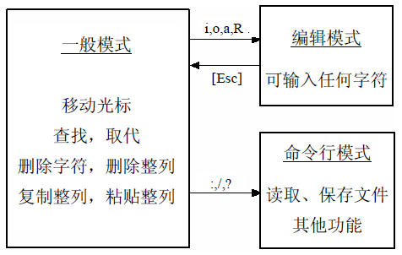
1.8 文本编辑器vi / vim

Slide 126
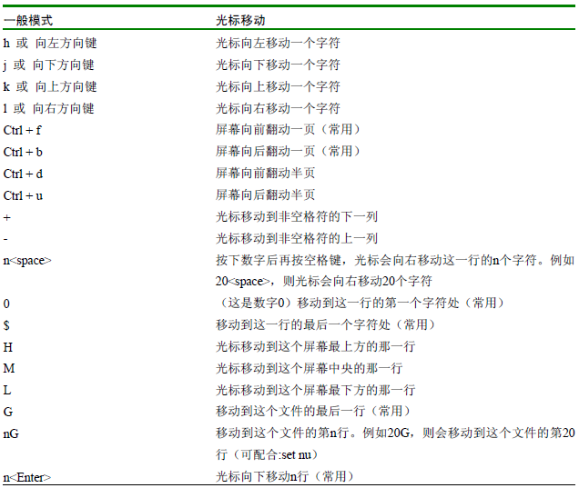
一般模式指令

Slide 127

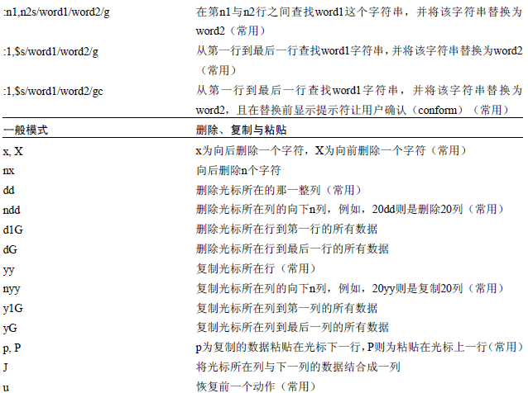
一般模式指令

Slide 128
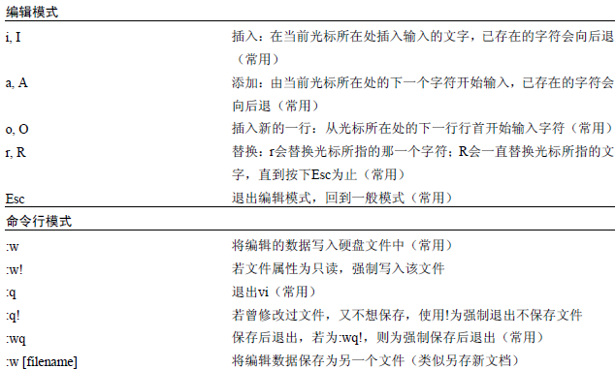
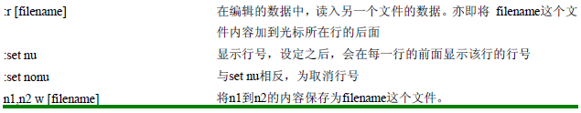
编辑模式、命令行模式指令

Slide 129
其它的文本编辑器
nano常用命令
  ctrl+x：退出
  ctrl+o：保存
  ctrl+k：剪切
  ctrl+u：粘贴
  alt+6 ：复制
  ctrl+6：启动\关闭选择模式
  alt+u：撤销操作（2.3.5开始支持）
  alt+e：重复操作（2.3.5开始支持）
  ctrl+/：移动到特定行列
  ctrl+\：查找替换
  ctrl+w：查找
  ^=ctrl,M=alt
gedit

